Slide 1

Arduino Projcet
AA11 강지환
AA12 성인제

Slide 2
목차
1
Arduino
2
Node.js
3
HTML
4
Colab
5
How to use it ?

Slide 3
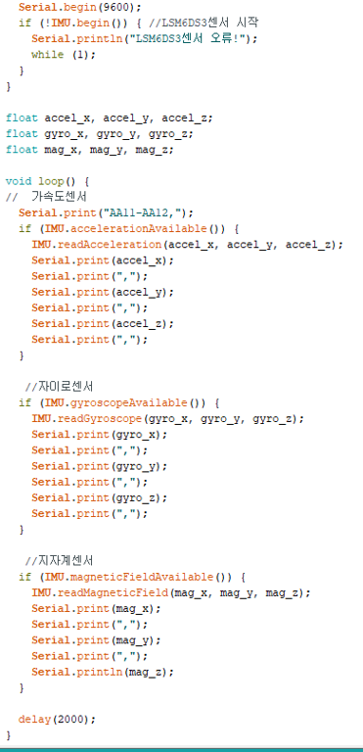
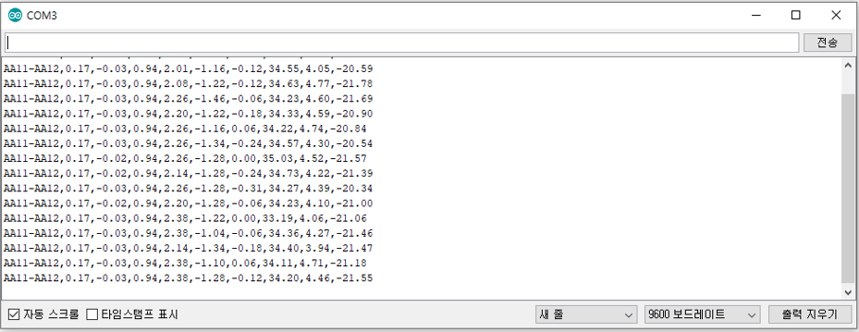
1
1. Arduino

Slide 4
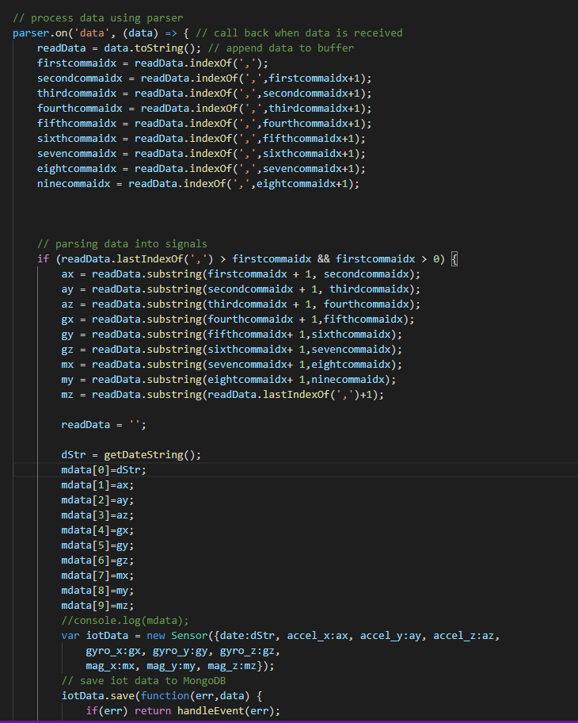
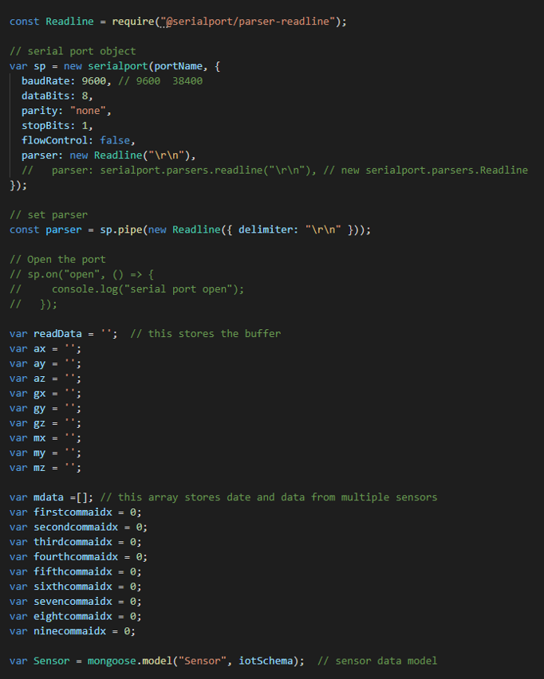
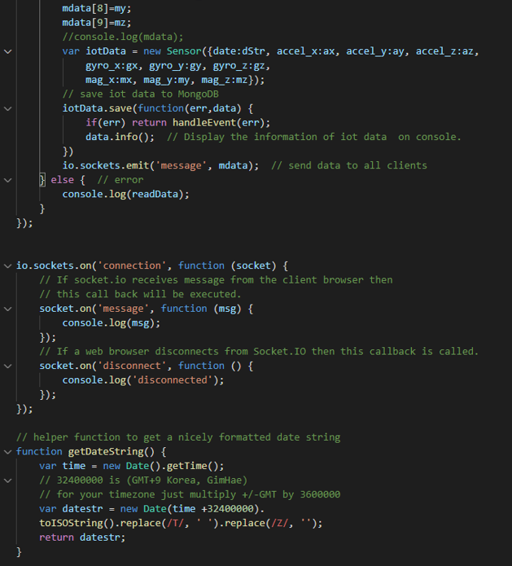
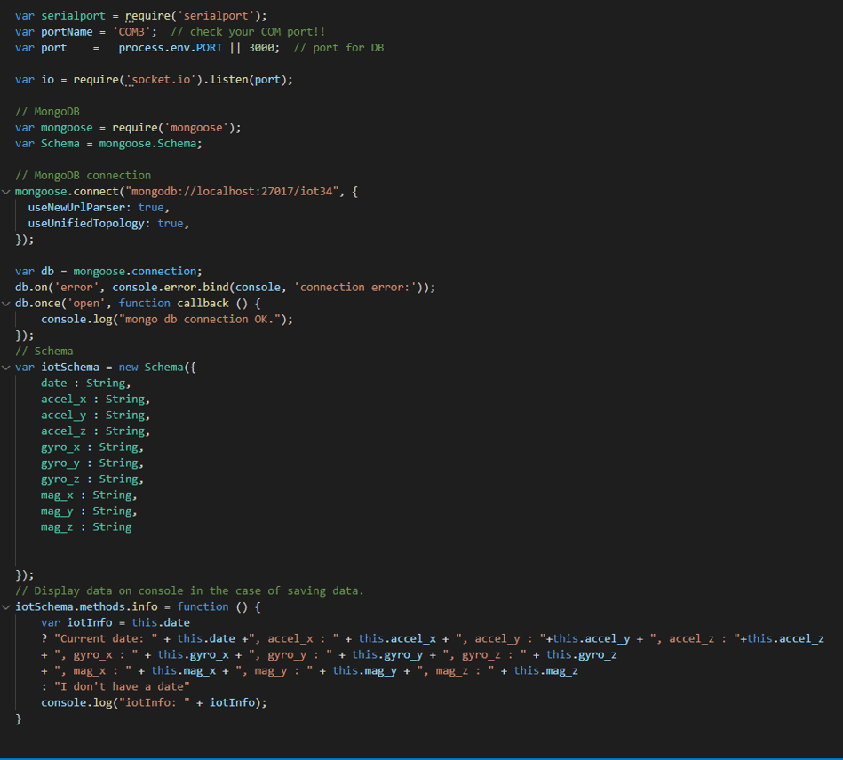
2. Node.js
1
내용을 입력하세요
2

Slide 5
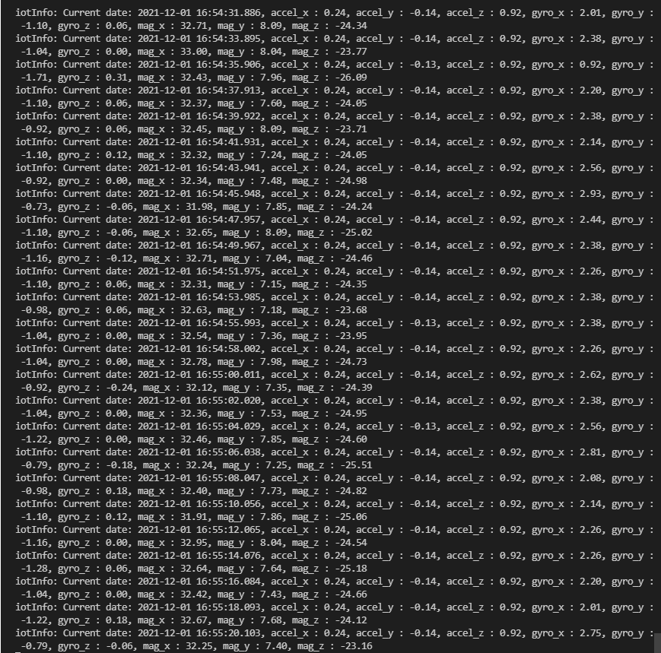
2. Node.js

Slide 6
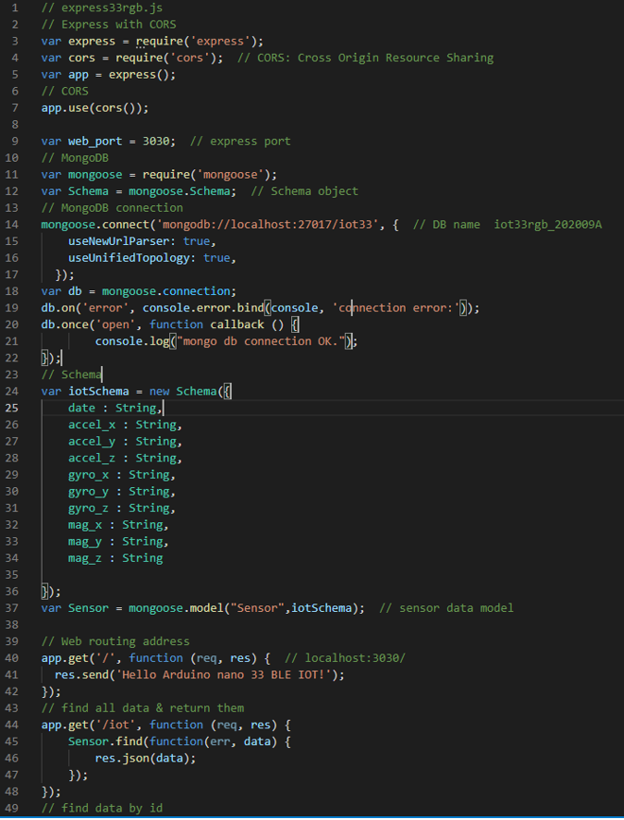
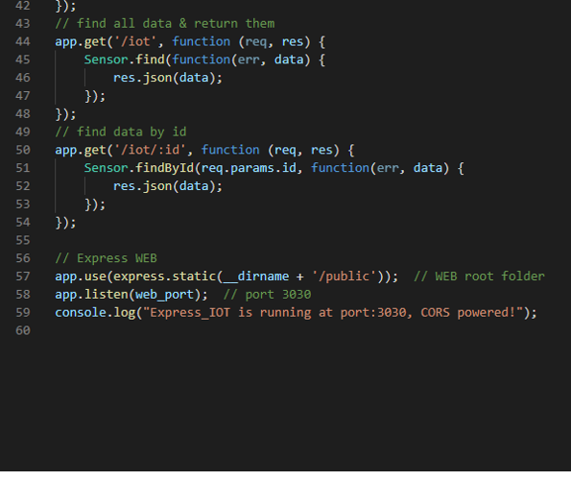
2. Node.js – Express Server

Slide 7
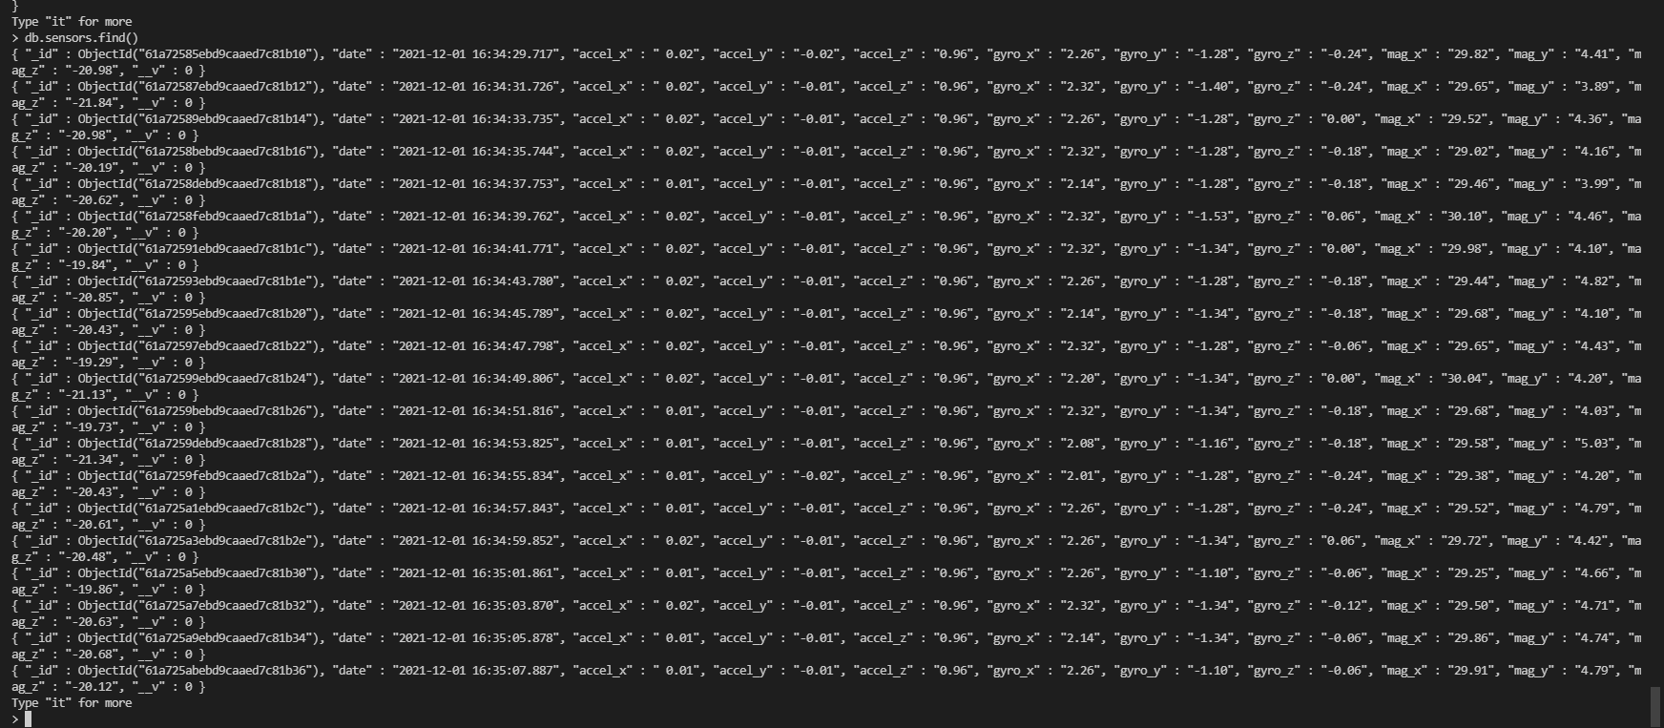
2. Node.js – Express Server
1
내용을 입력하세요
2

Slide 8
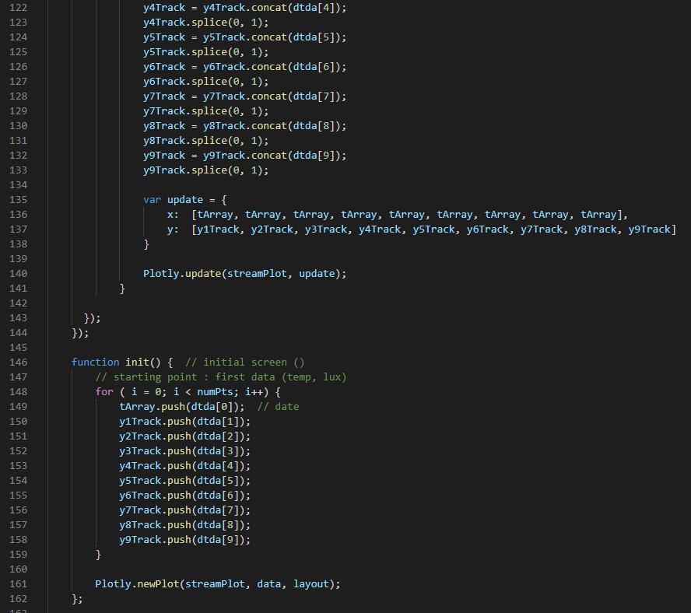
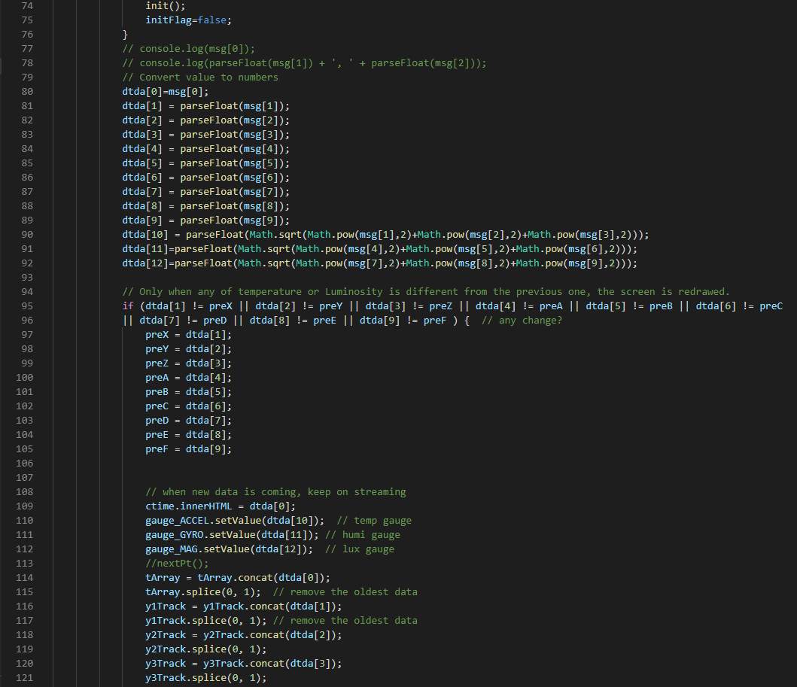
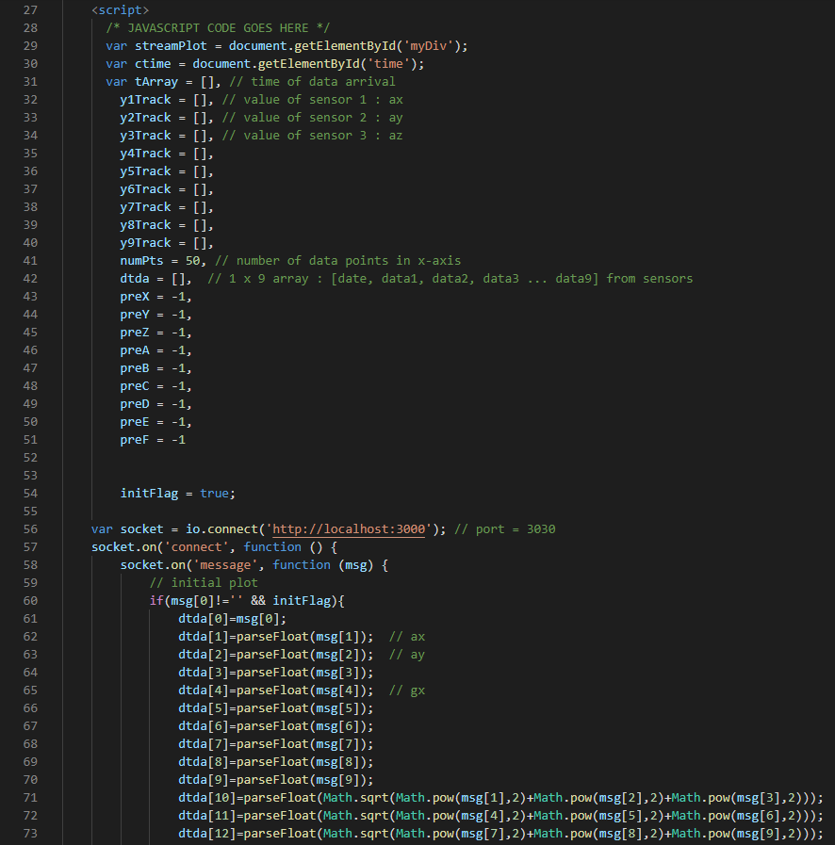
3. HTML
1
내용을 입력하세요
2

Slide 9
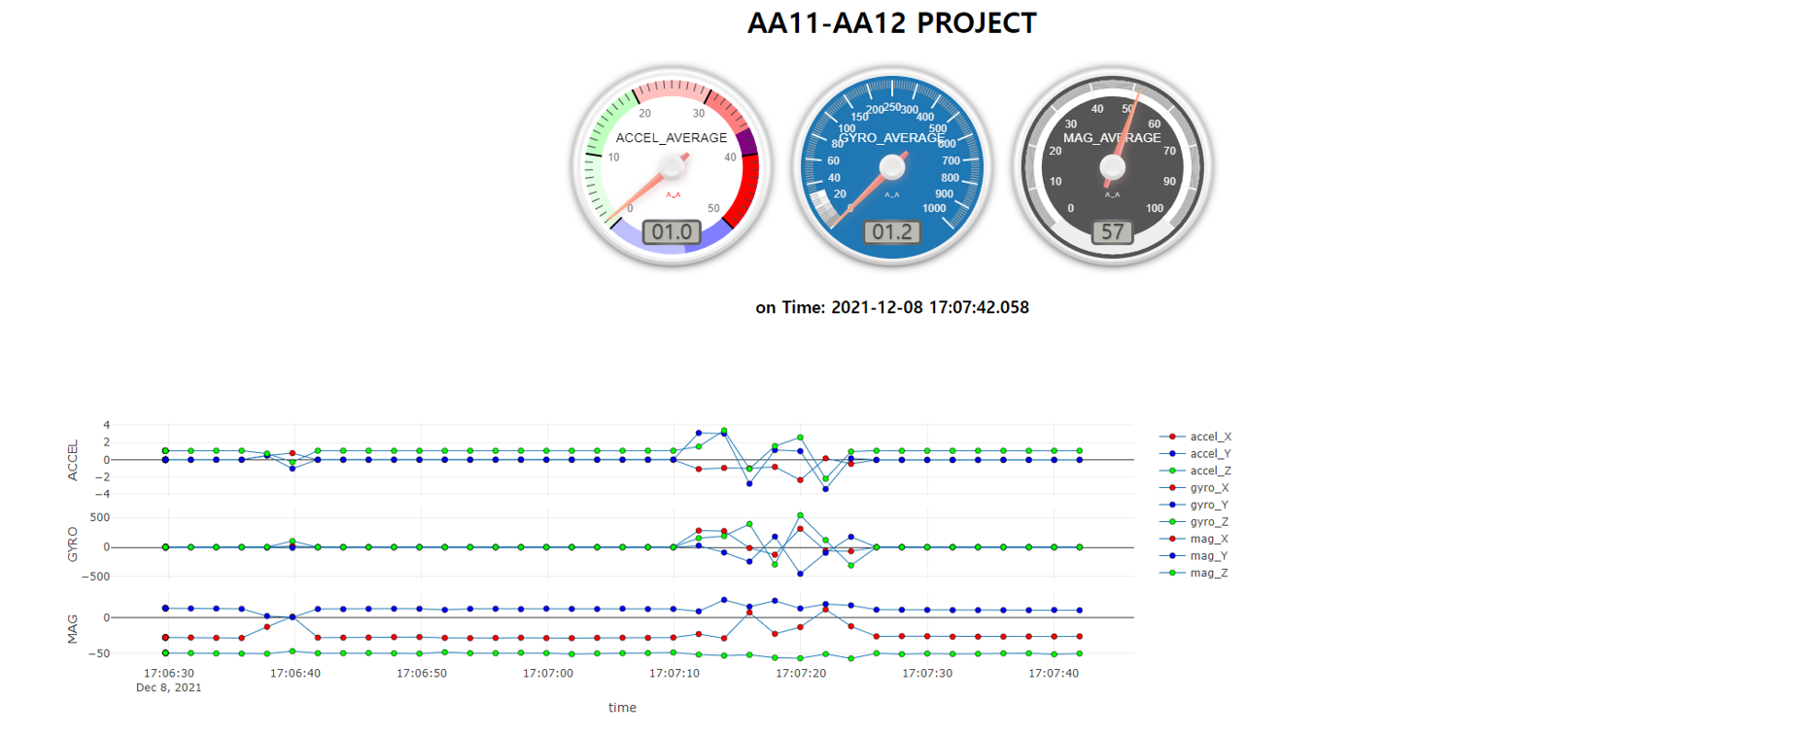
3. HTML
1
내용을 입력하세요
2

Slide 10
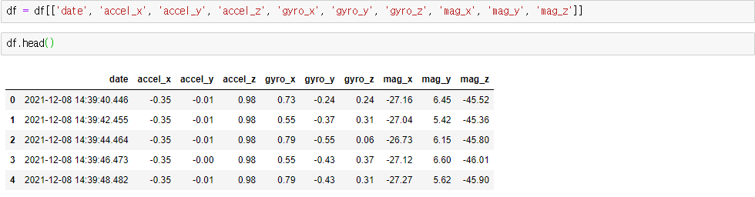
4. Colab
1
내용을 입력하세요
2

Slide 11
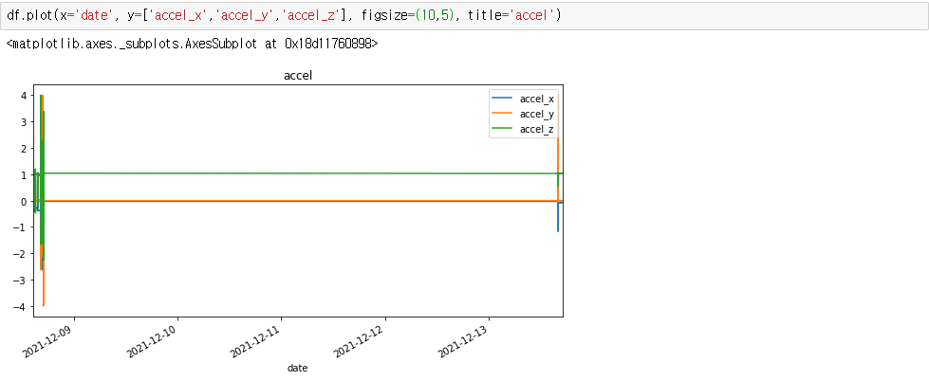
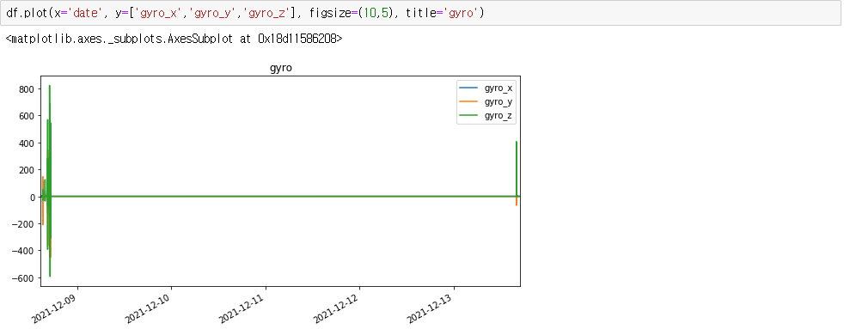
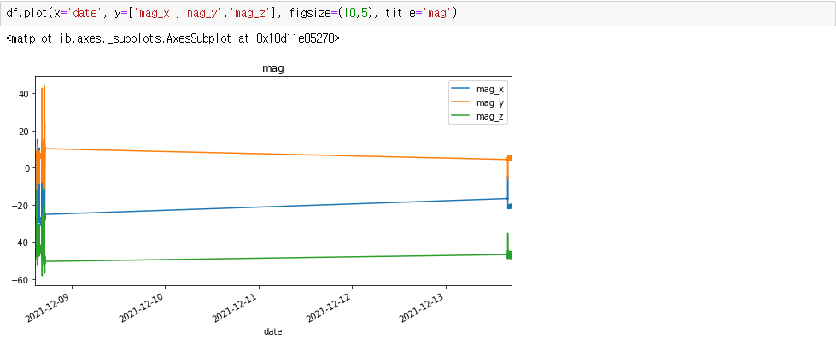
4. Colab
1
내용을 입력하세요
2

Slide 12
5. How to use it ?
1
2

Slide 13

감사합니다.

